Slide 1
Threading in Android Brief introduction
Chukyo University
George Lashkia

Slide 2
Android Overview
オープンソースプラットフォーム
Linuxカーネル
ネイティブライブラリ
Androidランタイム
コアライブラリ
ほとんどJavaSE (No AWT&Swing)
DalvikVM
Low memory, slow CPU

Slide 3
Android Activity Life Cycle

Slide 4
Threading in Android
各アプリケーション開始時に少なくとも一つのスレッド（メインスレッド）が実行される
アプリケーションは追加スレッドを起動することができる
スレッド作成はJavaと同様
メインスレッドはUIを実行する
時間のかるタスクをバックグラウンドスレッドで実行する必要がある
バックグラウンドスレッドはUIのとの交互作用が許可されていない
メインスレッドのみがactivity’s view（UI）にアクセスすることができる

Slide 5
Threading in Android
独自のスレッドを作成した場合は、ハンドラ（ Handler ）を介してメインスレッドと通信できる
他の手法
AsyncTask、 Service
AsyncTask はUIスレッドの適切かつ容易な使用を可能にする
スレッドやハンドラを操作することなく、バックグラウンド処理やその結果の表示などができる
Serviceは、長時間のバックグラウンド処理を可能にする
アクティビティのライフサイクルに依存しない
インターネットからのダウンロード、コンテンツプロバイダの更新、新しいデータのチェックなど

Slide 6
Handler
Handlerクラスは、別のスレッドからアプリケーションのUIを更新することを可能にする
アプリケーションが実行されるとメインスレッドがUIオブジェクトを管理するメッセージキューを実行していく
ハンドラをメインスレッド内で作成すると、それはメインスレッドのメッセージキューにバインドされる
ハンドラは、そのメッセージキューにメッセージあるいはランナブル
を届ける

Slide 7
Handler
Main Thread
View
Code
Background Thread 1
obtainMessage()
myHandler .post(r1)
Message Queue
Handler myHandler =
handleMessage(Message msg)
myHandler .sendMessage()
1
object
myHandler .sendMessage()
2
object
Runnable r1
Runnable r2
myHandler .post(r2)
obtainMessage()
Message Fields
Background Thread 2
int What | Object obj | …
User-defined message code so that the recipient can identify what this message is about

Slide 8
Using Messages
Main Thread
Background Thread
...
Handler myHandler = new Handler() {
@Override public void
handleMessage(Message msg) {
// do something with the message...
// update GUI if needed!
...
}
};
...
...
Thread backgJob = new Thread (new Runnable (){
@Override
public void run() {
//...do some busy work here ...
//get a token to be added to
//the main's message queue
Message msg = myHandler.obtainMessage();
...
//deliver message to the
//main's message-queue
myHandler.sendMessage(msg); }//run
});
//this call executes the parallel thread backgroundJob.start();
...
c

Slide 9
Using Messages
ハンドラにメッセージを送信するためには、スレッドは、まずobtainMessage()を呼び出し、Messageオブジェクトを取得する必要がありる
Message mgs = myHandler.obtainMessage();
//creates an empty Message object
Message mgs = myHandler.obtainMessage(int what, Object obj);
//sets the what and obj members of the returned Message
例：
// thread number n produces some local data
String localData= “Greeting from thread n”;
// thread n requests a message and adds localData to it
Messagemgs = myHandler.obtainMessage(n, localData);

Slide 10
Using Messages
sendMessage...()メソッドを使用してメッセージを配信する
sendMessage() は、キューの末尾にメッセージを追加する
sendMessageAtFrontOfQueue()は、キューの先頭にメッセージを追加する
sendMessageAtTime()は、定められた時刻にメッセージをキューに配信する
sendMessageDelayed()は、一定時間を待ってからメッセージをキューに配信する

Slide 11
Using Messages
別のスレッドによって送信されたメッセージを処理するには、ハンドラはリスナーを実装する必要がある
handleMessage() は、メッセージキューに置かれた各メッセージに対して呼び出される
Handlerクラスは決してUIスレッドへメッセージを送るためのものではない。Handlerインスタンスを生成したスレッドへ送るための仕組みである
任意のスレッドとの通信が可能

Slide 12
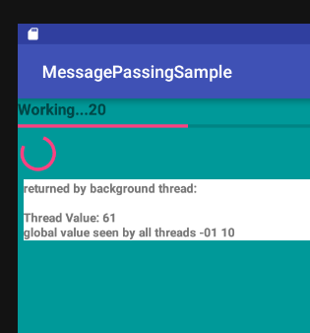
Example 1. Progress Bar –Using Message Passing
メインスレッドは、水平および円形プログレスバーを使用し、遅いバックグラウン処理の進行状況を表示する
バックグラウンドスレッドから定期的に送られるランダムなデータをUIに表示する

Slide 13
Code: activity_main.xml
<?xml version="1.0" encoding="utf-8"?>
<LinearLayout xmlns:android="http://schemas.android.com/apk/res/android"
xmlns:tools="http://schemas.android.com/tools"
android:layout_width="fill_parent"
android:layout_height="fill_parent"
android:background="#ff009999"
android:orientation="vertical"
tools:context="com.example.owner.messagepassingsample.MainActivity">
<TextView
android:id="@+id/TextView01"
android:layout_width="fill_parent"
android:layout_height="wrap_content"
android:text="Working ...."
android:textSize="18sp"
android:textStyle="bold" />
<ProgressBar
android:id="@+id/progress"
android:layout_width="fill_parent"
android:layout_height="wrap_content"
style="?android:attr/progressBarStyleHorizontal" />
<ProgressBar
android:id="@+id/progress2"
android:layout_width="wrap_content"
android:layout_height="wrap_content" />
<TextView
android:id="@+id/TextView02"
android:layout_width="fill_parent"
android:layout_height="wrap_content"
android:text="returned from thread..."
android:textSize="14sp"
android:background="#ffffffff"
android:textStyle="bold"
android:layout_margin="7sp"/>
</LinearLayout>

Slide 14
Code: MainActivity.java
package com.example.owner.messagepassingsample;
import android.support.v7.app.AppCompatActivity;
import android.os.Bundle;
import java.util.Random;
import android.os.Handler;
import android.os.Message;
import android.view.View;
import android.widget.ProgressBar;
import android.widget.TextView;
public class MainActivity extends AppCompatActivity {
ProgressBar bar1;
ProgressBar bar2;
TextView msgWorking;
TextView msgReturned;
boolean isRunning= false;
final int MAX_SEC= 60; // (seconds) lifetime for background thread
String strTest= "global value seen by all threads ";
int intTest= 0;
@Override
protected void onCreate(Bundle savedInstanceState) {
super.onCreate(savedInstanceState);
setContentView(R.layout.activity_main);
bar1= (ProgressBar) findViewById(R.id.progress);
bar2= (ProgressBar) findViewById(R.id.progress2);
bar1.setMax(MAX_SEC);
bar1.setProgress(0);
msgWorking= (TextView)findViewById(R.id.TextView01);
msgReturned= (TextView)findViewById(R.id.TextView02);
strTest+= "-01"; // slightly change the global string
intTest= 1;
}
public void onStop() {
super.onStop();
isRunning= false;
}

Slide 15
Code: MainActivity.java
Handler handler= new Handler() {
@Override
public void handleMessage(Message msg) {
String returnedValue= (String)msg.obj;
//do something with the value sent by the background thread here ...
msgReturned.setText("returned by background thread: \n\n" + returnedValue);
bar1.incrementProgressBy(2);
//testing thread’s termination
if(bar1.getProgress() == MAX_SEC){
msgReturned.setText("Done \n back thread has been stopped");
isRunning= false;
}
if(bar1.getProgress() == bar1.getMax()){
msgWorking.setText("Done");
bar1.setVisibility(View.INVISIBLE);
bar2.setVisibility(View.INVISIBLE);
}
else{
msgWorking.setText("Working..."+ bar1.getProgress() );
}
}
};
public void onStart() {
super.onStart();
// bar1.setProgress(0);
Thread background = new Thread(new Runnable() {
public void run() {
try{
for(int i = 0; i < MAX_SEC && isRunning; i++) {
//fake busy busywork here
Thread.sleep(1000); //one second at a time
Random rnd= new Random();
// this is a locally generated value
String data = "Thread Value: "+ rnd.nextInt(101);
//we can see and change (global) class variables
data += "\n"+ strTest+ " "+ intTest; intTest++;
//request a message token and put some data in it
Message msg= handler.obtainMessage(1, data);
// if thread is still alive send the message
if(isRunning) {
handler.sendMessage(msg);
}
}
} catch(Throwable t) {
// just end the background thread
}
}//run
});//background
isRunning= true;
background.start();
}//onStart
}

Slide 16
Using Runnables
Main Thread
Background Thread
...
Handler myHandler= newHandler();
@Override
public void onCreate(Bundle savedInstanceState) {
...
Thread myThread1 =
newThread(backgroundTask, "backAlias1");
myThread1.start();
}//onCreate
...
//this is the foreground runnable
private Runnable foregroundTask=newRunnable() {
@Override
public void run() {
// work on the UI if needed
}
...
// this is the "Runnable" object
// that executes the background thread
privateRunnablebackgroundTask= newRunnable() {
@Override
public void run() {
... Do some background work here
myHandler.post(foregroundTask);
}//run
};//backgroundTask

Slide 17
Using Runnables
Handler.post()で指定したRunnableがメインスレッドへ送られる
Handlerクラスは決してUIスレッドへRunnableを送るためのものではない。Handlerインスタンスを生成したスレッドへ送るための仕組みである
任意のスレッドとの通信が可能

Slide 18
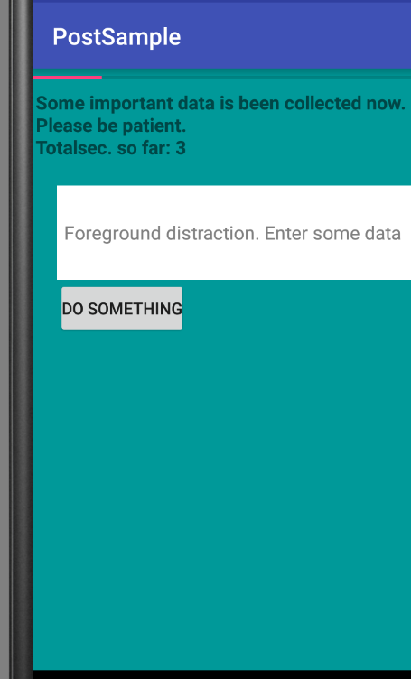
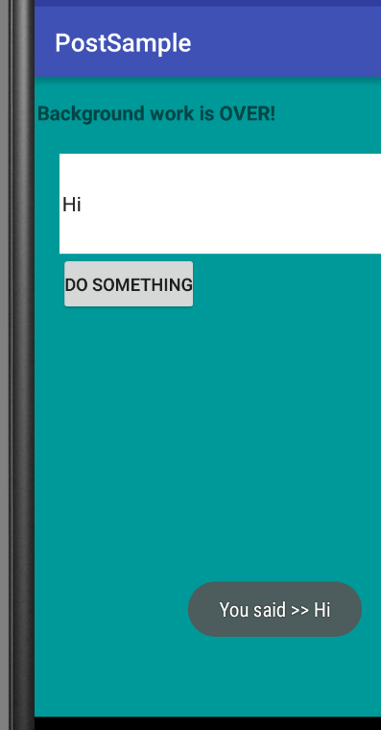
Example 2. Progress Bar –Using post()
Slow background task and a responsive foreground UI

Slide 19
Code: activity_main.xml
<?xml version="1.0" encoding="UTF-8"?>
<LinearLayout xmlns:android="http://schemas.android.com/apk/res/android"
xmlns:tools="http://schemas.android.com/tools"
android:id="@+id/linearLayout1"
android:layout_width="fill_parent"
android:layout_height="fill_parent"
android:background="#ff009999"
android:orientation="vertical"
tools:context="com.example.owner.postsample.MainActivity">
<ProgressBar
android:id="@+id/myBar"
style="?android:attr/progressBarStyleHorizontal"
android:layout_width="fill_parent"
android:layout_height="wrap_content"
android:layout_gravity="center_horizontal" />
<TextView
android:id="@+id/lblTopCaption"
android:layout_width="fill_parent"
android:layout_height="wrap_content"
android:padding="2sp"
android:text="Some important data is been collected now. Patience please..."
android:textSize="16sp"
android:textStyle="bold" />
<EditText
android:id="@+id/txtBox1"
android:layout_width="fill_parent"
android:background="#ffffffff"
android:padding="2sp"
android:layout_height="80sp"
android:layout_marginLeft="20sp"
android:layout_marginRight="20sp"
android:textSize="16sp"
android:inputType="text"
android:layout_marginTop="20sp" />
<Button
android:id="@+id/btnDoSomething"
android:layout_width="wrap_content"
android:layout_height="wrap_content"
android:padding="4sp"
android:layout_marginLeft="20sp"
android:text="Do Something" />
</LinearLayout>

Slide 20
Code: MainActivity.java
package com.example.owner.postsample;
import android.support.v7.app.AppCompatActivity;
import android.os.Bundle;
import android.os.Handler;
import android.text.Editable;
import android.view.View;
import android.view.View.OnClickListener;
import android.widget.Button;
import android.widget.EditText;
import android.widget.ProgressBar;
import android.widget.TextView;
import android.widget.Toast;
public class MainActivity extends AppCompatActivity {
ProgressBar myBar;
TextView lblTopCaption;
EditText txtBox1;
Button btnDoSomething;
int accum= 0;
long startingMills= System.currentTimeMillis();
String PATIENCE= "Some important data is been collected now.\nPlease be patient.";

Slide 21
Code: MainActivity.java
Handler myHandler= new Handler();
@Override
protected void onCreate(Bundle savedInstanceState) {
super.onCreate(savedInstanceState);
setContentView(R.layout.activity_main);
lblTopCaption= (TextView)findViewById(R.id.lblTopCaption);
myBar= (ProgressBar) findViewById(R.id.myBar);
myBar.setMax(100);
txtBox1= (EditText) findViewById(R.id.txtBox1);
txtBox1.setHint(" Foreground distraction. Enter some data ");
btnDoSomething= (Button)findViewById(R.id.btnDoSomething);
btnDoSomething.setOnClickListener(new OnClickListener() {
@Override
public void onClick(View v) {
Editable txt = txtBox1.getText();
Toast.makeText(getBaseContext(), "You said >> "+ txt, Toast.LENGTH_LONG).show();
}//onClick
});//setOnClickListener
}
@Override
public void onStart() {
super.onStart();
// create background thread were the busy work will be done
Thread myThread1 = new Thread(backgroundTask, "backAlias1");
myThread1.start();
myBar.incrementProgressBy(0);
}
// this is the foreground "Runnable" object responsible for GUI updates
private Runnable foregroundTask= new Runnable() {
@Override
public void run() {
try{
int progressStep= 5;
lblTopCaption.setText(PATIENCE+ "\nTotalsec. so far: "+
(System.currentTimeMillis() -startingMills) / 1000 );
myBar.incrementProgressBy(progressStep);
accum+= progressStep;
if(accum>= myBar.getMax()){
lblTopCaption.setText("Background work is OVER!");
myBar.setVisibility(View.INVISIBLE);
}
} catch(Exception e) {
e.printStackTrace();
}
}//run
}; //foregroundTask

Slide 22
Code: MainActivity.java
private Runnable backgroundTask= new Runnable() {
@Override
public void run() {
//busy work goes here...
try{
for(int n=0; n<20; n++) {
//this simulates 1 sec. of busy activity
Thread.sleep(1000);
//now talk to the main thread
myHandler.post(foregroundTask);
}
} catch(InterruptedException e) {
e.printStackTrace();
}
}//run
};//backgroundTask
}

Slide 23
References
Android Developers http://developer.android.com/index.html
Android Multi-Threading by Victor Matos

